Slide 1
ARSITEKTUR SISTEM INFORMASI PERUSAHAAN
PERTEMUAN IX

Slide 2
Zachman Framework (ZF)
Kuliah
Enterprise Information System

Slide 3
Arsitektur Enterprise (AE)
Suatu teknik untuk menggambarkan model operasional bisnis, otomasi, termasuk mencakup infrastruktur teknologi informasi pendukung enterprise.
4 komponen utama AE
Arsitektur bisnis
Arsitektur informasi
Arsitektur teknologi
Arsitektur aplikasi

Slide 4
Tujuan Pengembangan EA
Mewujudkan keselarasan (alignment) antara:
Arsitektur enterprise dengan rencana strategis organisasi dan fungsi bisnis
Alokasi sumber daya organisasi
Pemilihan teknologi informasi dnegan kebutuhan bisnis organisasi.

Slide 5
Pendahuluan
ZF pada tahun 1987 dirintis oleh John Zachman.
Framework untuk membuat struktur, klasifikasi, dan dokumentasi berbagai artifak (model, diagram, dokumen) yang berkaitan dengan manajemen dan pembangunan sistem enterprise.
Alat bantu untuk memahami arsitektur enterprise.

Slide 6
Pengertian ZF
ZF bukan metodologi untuk mengembangkan suatu arsitektur enterprise
Bersifat kategorisasi artifak EA
Tidak ada cara yang standar untuk mengimplementasikan framework
ZF hanya berupa thingking tool
Membantu arsitek dan manajer mengisolasikan masalah dan mengatur apa saja yang perlu diurus

Slide 7
Beberapa Framework lain selain ZF
Federal Enterprise Architecture Framework (FEAF)
DoD Architecture Framework (DoDAF)
Treasury Enterprise Architecture Framework (TEAF)
The Open Group Architectural Framework (TOGAF)

Slide 8
Sumbu Zachman Framework
Vertikal
menyediakan berbagai cara pandang/perspektif dari keseluruhan arsitektur.
» » planner, owner, designer, builder, subcontractor, user
Horisontal
abstraksi klasifikasi berbagai artifak dari arsitektur.
» » data, function, network, people, time, motivation

Slide 9
Perspektif
Perspektif merupakan sesuatu yang berurutan, di mana secara kronologis harus jelas dari mulai planner hingga ke user.
Setiap perspektif memberikan syarat dan batasan pada arsitektur IS.
Setiap perspektif merupakan representasi lengkap IS dari sudut pandang tertentu
Seluruh perspektif secara bersama memberikan deskripsi lengkap dari EA.

Slide 10
Hasil Perpektif ZF
Perspektif | Tujuan | Hasil | Batasan
Planner | Mendefinisikan lingkup/scope | Definisi lingkup | Keuangan & pengaturannya
Owner | Mendeskripsikan bentuk dari produk | Model bisnis | Kebijakan & penggunaannya
Designer | Mendeskripsikan bentuk logika/abstrak dari produk | Model sistem | Lingkungan & teknologi yang akan digunakan
Builder | Mendeskripsikan pengembangan produk dan penerapannya | Model teknologi | Mengembangkan & menyiapkan kebutuhan teknologi
subcontractor | Mendeskripsikan komponen | Out-of-context models | Penerapan & integrasi

Slide 11
Kaidah ZF
Dimension Importance
Walaupun setiap kolom tidak memiliki prioritas, tetapi secara konvensi untuk memudahkan dibaca dan dijadikan acuan, kolom biasanya dari kiri ke kanan
Dimension Simplicity
Setiap kolom bersifat sederhana, model dasar untuk menggambarkan bagian dari enterprise dan arsitektur IS.
Dimension Uniqueness
Model dari setiap kolom harus bersifat unik.
Perspective Uniqueness
Setiap baris menampilkan sebuah perspektif yang bersifat unik dan berbeda

Slide 12
Kaidah ZF
Cell Uniqueness
Setiap sel ZF juga bersifat unik, artinya setiap isi suatu sel tidak terdapat pada sel yang lain
Dimension Necessity
Keenam dimensi berfungsi untuk merepresentasikan secara lengkap setiap perspektif
Logic Recursiveness
Setiap sel ZF bisa dibuat menjadi lebih detail dalam berbagai level

Slide 13
Deskripsi Detail ZF
Setiap kolom ZF menunjukkan fokus komponen sistem informasi yang berbeda.
“Produk yang sama dapat diuraikan, untuk tujuan yang berbeda, dengan cara yang berbeda, maka akan menghasilkan jenis uraian yang berbeda” (Zachman).

Slide 14
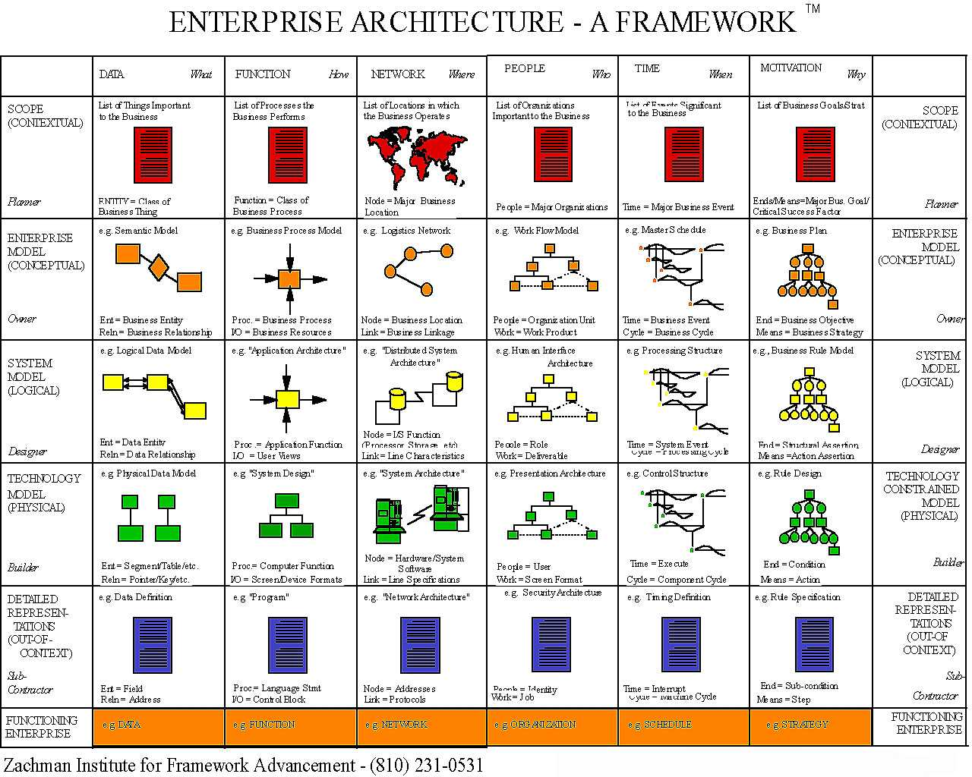
ZF

Slide 15
Deskripsi Detail ZF
 | Data (what) | Function (how) | Network (where) | People (who) | Time (when) | Motivtion (why)
Planner | Daftar hal2 penting bagi enterprise | Daftar proses | Daftar lokasi operasional | Daftar unit org | Daftar waktu/siklus bisnis | Daftar tujuan/strategi bisnis
Owner | Entity Relationship Diagram (ERD) | Model proses bisnis (DFD) | Jaringan logistik (node & link) | Struktur org, dengan peranan; kumpulan keahlian; isu keamanan | Jadwal bisnis induk | Aturan bisnis
Designer | Model data, entitas valid, normalisasi sepenuhnya | Diagram aliran daa spesifik; arsitektur aplikasi | Arsitektur sistem yang didistribusikan | Arsitektur antarmuka manusia (peranan, data, akses) | Diagram kebergantugan, sejarah hidup entits (struktur proses) | Model aturan bisnis

Slide 16
Deskripsi Detail ZF
 | Data | Function | Network | People | Time | Mtivation
Builder | Arsitektur data (tabel dan kolom); peta data baru terhadap data lama | Rancangan sistem; sturcture chart, pseudocode | Arsitektur sistem(hardware, tipe software) | Antarmuka user (bgmn perilaku sistem); rancangan keamanan | Diagram aliran kendali (sturktur kendali) | Rancangan aturan bisnis
Sub Contractor | Rancangan data (denormalisasi), rancangan penyimpan fisik | Rancangan program detail | Arsitektur jaringan | Layar, arsitektur keamanan (siapa dapat melihat apa) | Definisi waktu | Spesifikasi aturan dalam program logis
User | Data yang dikonversi | Program yang dapat dieksekusi | Fasilitas komunikasi | Orang yang sudah dilatih | Kejadian bisnis | Aturan yang memaksa

Slide 17
Relasi Framework dan Metodologi
Suatu framework dapat dimanfaatkan untuk menentukan apakah suatu metodologi EA meliputi semua aspek EA.
atau
Aspek-aspek apa saja yang bisa dipenuhi oleh suatu metodologi EA.

Slide 18
Metodologi pengembangan EA
Arsitektur Bisnis
Menentukan proses bisnis yang menjadi motivator untuk komponen lain
Arsitektur Informasi
Arsitektur data berupa sekumpulan entitas yang mendukung proses bisnis
Arsitektur Aplikasi
Menentukan jenis aplikasi utama dan aplikasi pendukung dalam melakukan bisnis
Arsitektur Teknologi
Platform teknologi untuk penyediaan lingkungan aplikasi sistem

Slide 19
Beberapa Metodologi EA
Enterprise Architecture Planning (EAP)
TOGAF Architecture Development Method (TOGAF ADM)
Enterprise Architecture Strategy (EAS)
Basic Enterprise Architecture Methodology (BEAM)

